Slide 1
SMC - 2024
Audiência Híbrida
Comissão de Finanças, Orçamento e Fiscalização Financeira

Slide 2
BALANÇO 2021/2023

Slide 3
RESULTADOS FOMENTO DIRETO
2021/2022
04 Editais lançados (FOCA e Cultura com as Crianças)
784 Projetos contratados, incluindo: linguagens; festivais, pesquisa e inovação, infância, antirracista, LGBTI+; e plano anual de atividades.
Investimento Total R$ 52 milhões

Slide 4
TERRITORIALIZAÇÃO 2021/2022
8,6% dos selecionados são proponentes residentes ou sediados nas Favelas das Áreas de Planejamento 1 e 2 da cidade.
49,2% dos selecionado são proponentes residentes ou sediados nas Áreas de Planejamento 3, 4 e 5.

Slide 5
FOMENTO 2023
ORÇAMENTO
Editais Lançados
  Pró-Carioca Diversidade
  Viva o Talento!
  Ações Locais
  Zonas de Cultura
  Produtor Cultural ISS
  Contribuinte Incentivador ISS
FONTE DOS RECURSOS
SMC |  | R$ 15.100.000,00
LEI PAULO GUSTAVO - LPG |  | R$ 13.900.000,00
LEI DE INCENTIVO À CULTURA - ISS |  | R$ 64.000.000,00
Valor Total |  | R$ 93.000.000,00

Slide 6
PRÓ-CARIOCA 2023
AÇÕES AFIRMATIVAS - Pontuação específica para:
- Proponente pessoa física/representante legal da pessoa jurídica autodeclarado integrante de comunidades tradicionais, inclusive de terreiro e quilombolas, populações nômades e povos ciganos.
- Proponente pessoa física/representante legal da pessoa jurídica autodeclarado preto, pardo ou indígena.
- Proponente pessoa física/representante legal da pessoa jurídica mulher ou pessoas autodeclarada transgênero.
- Proponente pessoa física/ representante legal da pessoa jurídica reconhecido legalmente como pessoa com deficiência.
- Proponente pessoa física/a pessoa jurídica residente/sediado nas Áreas de Planejamento 3, 4 e 5 ou em Favelas das Áreas de Planejamento 1 e 2 ou nos bairros da Saúde, Gamboa e Santo Cristo (região da Pequena África).
- Cotas: 20% para pessoas negras e 10% para pessoas indígenas.
Viva o Talento!
157 propostas a serem contratadas
Ações Educativas; Ações de Multilinguagem; Ações de Dança; Ações de Música; Ações para Infância.

Slide 7
PRÓ-CARIOCA 2023
AÇÕES AFIRMATIVAS – Condição de participação e Pontuação específica para:
50% dos componentes da ficha técnica autodeclarados integrantes de comunidades tradicionais, de terreiro e quilombolas, populações nômades e povos ciganos.
50% dos componentes da ficha técnica autodeclarados pretos, pardos ou indígenas.
50% dos componentes da ficha técnica mulheres ou pessoas autodeclaradas transgêneros.
25% dos componentes da ficha técnica reconhecidos legalmente como pessoa com deficiência.
Pessoa jurídica certificada como Ponto ou Pontão de Cultura, nos termos da Lei nº 13.018/2014.
Pessoa jurídica sediada nas Áreas de Planejamento 3, 4 e 5 ou em Favelas das Áreas de Planejamento 1 e 2 ou nos bairros da Saúde, Gamboa e Santo Cristo (região da Pequena África).
Cotas: 20% para pessoas negras e 10% para pessoas indígenas.
Diversidade
29 propostas a serem contratadas
Cultura Sem Limites; Cultura Antirracista; Cultura Religiosa; Cultura LGBTI+.

Slide 8
PRÓ-CARIOCA 2023
AÇÕES AFIRMATIVAS - Pontuação específica para:
- O proponente pessoa física/representante legal da pessoa jurídica autodeclarado preto, pardo ou indígena.
- 80% de proponente pessoa física/a pessoa jurídica deve ser residente/sediado nas Áreas de Planejamento 3, 4 e 5 ou em Favelas das Áreas de Planejamento 1 e 2.
- Cotas: 20% para pessoas negras e 10% para pessoas indígenas.
Ações Locais
137 propostas a serem contratadas
Continuidade; projetos; organizações e empreendimentos.

Slide 9
PRÓ-CARIOCA 2023
CONSULTA PÚBLICA
Edital submetido a ampla Consulta Pública através do participa.rio
357 participações de entidades representativas do setor, pequenas e grandes empresas e pessoas físicas.

Slide 10
POLÍTICA NACIONAL ALDIR BLANC
PNAB 2023
ORÇAMENTO
VALOR TOTAL: R$ 37,7 MILHÕES
02 Editais para lançamento
  Ações Locais - Cultura Viva
  Pró-Carioca Linguagens

Slide 11
PRÓ-CARIOCA 2024

Slide 12
PRÓ-CARIOCA 2024
ORÇAMENTO
VALOR TOTAL: R$ 133 MILHÕES
PT / Ação | Ementa | Produto | Meta | Valor | Meta Física
2961 | Apoio, Fomento e Territorialização da Produção Cultural, Artística e Sociocultural | Evento Apoiado | 5229 | 7.508.973,00 | 592
 |  | Lei Aldir Blanc |  | 37.720.530,00 | 287
 |  |  | Total PT | 45.229.503,00
2962 | Promoção da Política de Cultura do Município do Rio de Janeiro | Zona de Cultura Implementada e/ou mantida | 5205 | 3.836.198,00 | 3
 |  |  | Total PT | 3.836.198,00
2964 | Apoio a eventos na área cultural através da Lei de Incentivo à Cultura Carioca – Lei Nº 5.553/2013 (ISS) | Evento Implementado | 5263 | 69.799.443,00 | 220
 |  |  | Total PT | 69.799.443,00

Slide 13
ESCRITÓRIO DE PROJETOS
COMO NASCEU
Dentro do Programa Cultura do Amanhã foi constatada a necessidade de realizar uma importante adequação na infraestrutura da rede de equipamentos culturais da Cidade do Rio de Janeiro, tais como a modernização geral, acessibilidade universal, atendimento ao CBMERJ entre outros.
O Escritório de Projetos nasceu desta necessidade como estratégia para dar celeridade e qualidade à produção dos projetos arquitetônicos e demais peças para licitação das obras.
A EQUIPE
A seleção contou com 354 inscrições via internet, dos quais foram selecionados (*) 18 profissionais, sendo 5 arquitetos, 10 desenhistas e 3 orçamentistas, além do Gerente responsável Arq. Luiz Carlos Tostes. Também foram contratados consultores.
(*)Critérios de escolha: 1 Formação e capacitação nas áreas de interesse dos projetos; 2 Experiência com o serviço a ser realizado; 3 Experiências de trabalho em órgãos públicos.

Slide 14
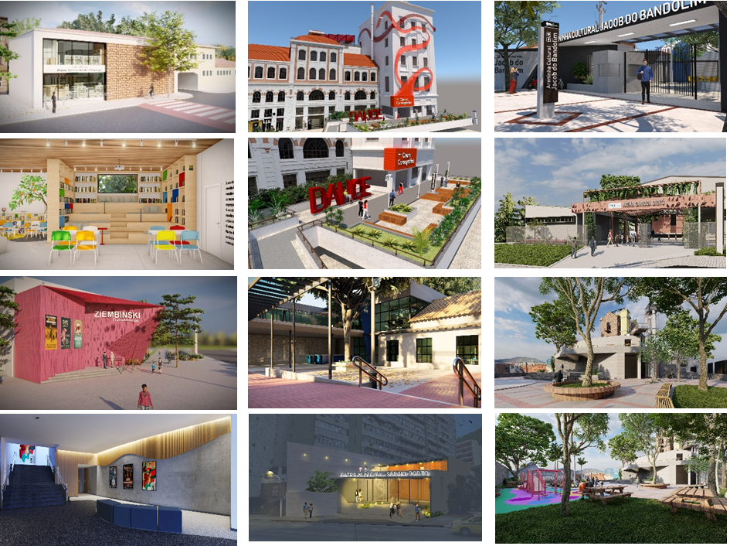
ESCRITÓRIO DE PROJETOS
A PRODUÇÃO
O prazo para elaboração dos 20 projetos iniciais foi estimado e concluído em 95 dias.
Foram desenvolvidos no total 24 projetos básicos (**) completos para Licitação, contemplando 27 equipamentos em todas as APs do Município.
O Valor Total estimado de investimento é de R$ 57.813.271,44
(**) Inclui Projeto de Arquitetura, Termo de Referência, Orçamento e Memória de Cálculo

Slide 15
OBRAS EM EXECUÇÃO
VALOR TOTAL: R$ 21 MILHÕES
VALOR TOTAL: R$ 133 MILHÕES

Slide 16
OBRAS EM EXECUÇÃO
VALOR TOTAL: R$ 15 MILHÕES
VALOR TOTAL: R$ 133 MILHÕES

Slide 17
OBRAS A SEREM LICITADAS EM 2024
VALOR TOTAL: R$ 44 MILHÕES

